Slide 1



Центр непрерывного образования
Факультета компьютерных наук
National Research University Higher School of Economics

Slide 2

Оценка вероятности покупки полиса в моторном страховании классическими моделями при обучении на несбалансированном датасете
Выполнил: Разваляев Михаил
Руководитель: Кантонистова Елена

Slide 3
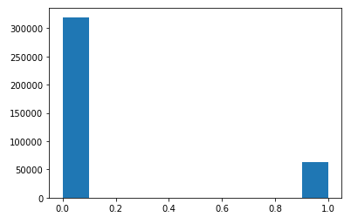
Актуальность проблемы
Обнаружение мошенничества в финансовой сфере, медицинская диагностика, фильтрация спам-писем, предсказание оттока клиентов и т.п.
Классические модели работают на сбалансированных данных
Проблема переобучения моделей
Оптимизация бизнес-модели на основе полученных данных
Пример несбалансированных дынных

Slide 4
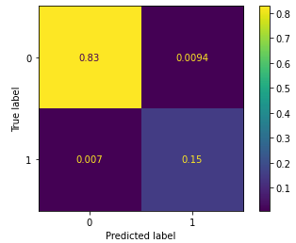
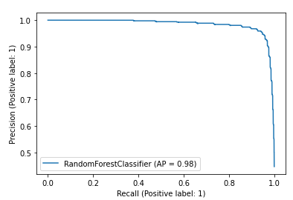
Выбор метрики качества
Confusion Matrix
PR-кривая

Slide 5
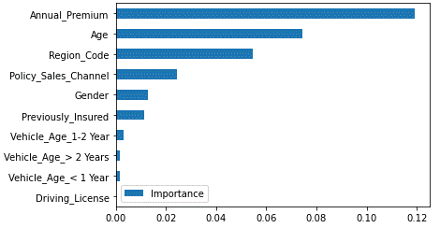
Датасет
Что имеется:
Learning from Imbalanced Insurance Data, Kaggle
380 тыс. объектов
12 признаков
Что можно сделать:
one-hot-encoding
SMOTE
Добавление качественно новых признаков
Оценка важности признаков
Признаки и их важность на основе Decision Tree Classifier

Slide 6


Классические модели
Дерево решений
Обучение на необработанных данных
Случайный лес
Наивный Байес
Предварительная обработка и настройка
Логистическая регрессия

Slide 7
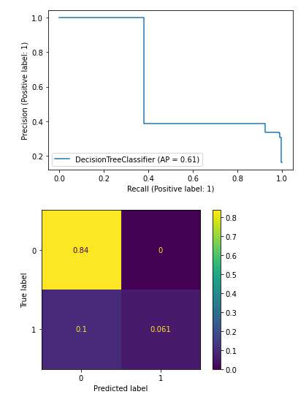
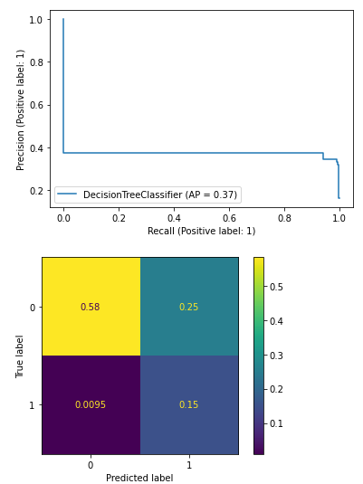
Результаты обучения
Решающее дерево

Slide 8
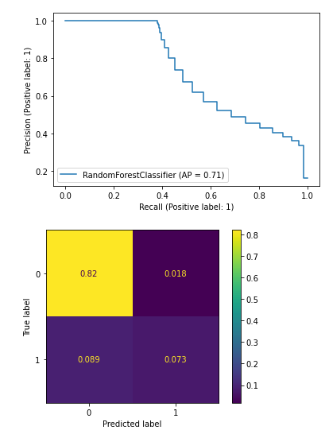
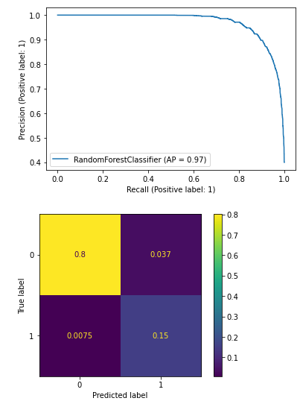
Результаты обучения
Случайный лес

Slide 9
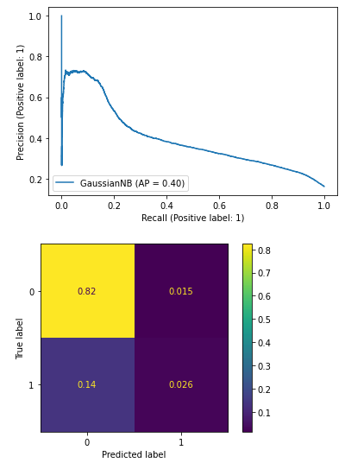
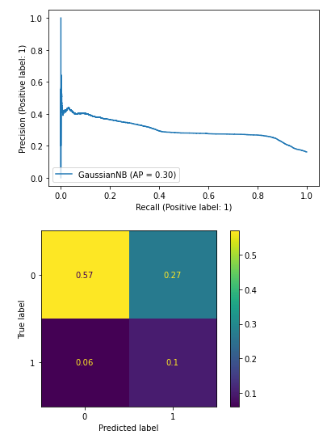
Результаты обучения
Наивный Байес

Slide 10
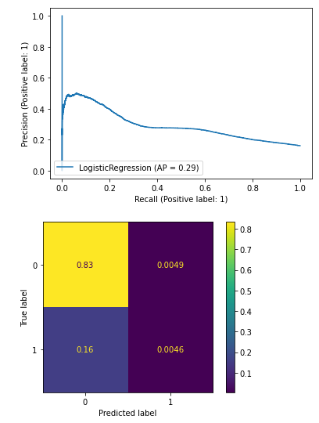
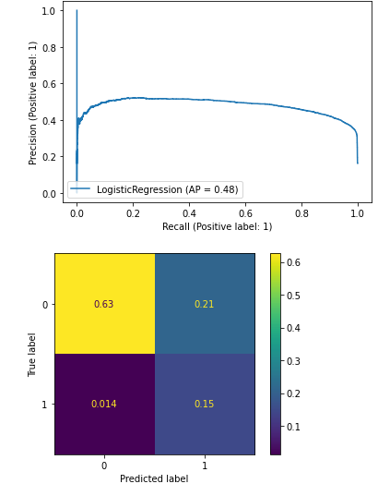
Результаты обучения
Логистическая регрессия

Slide 11
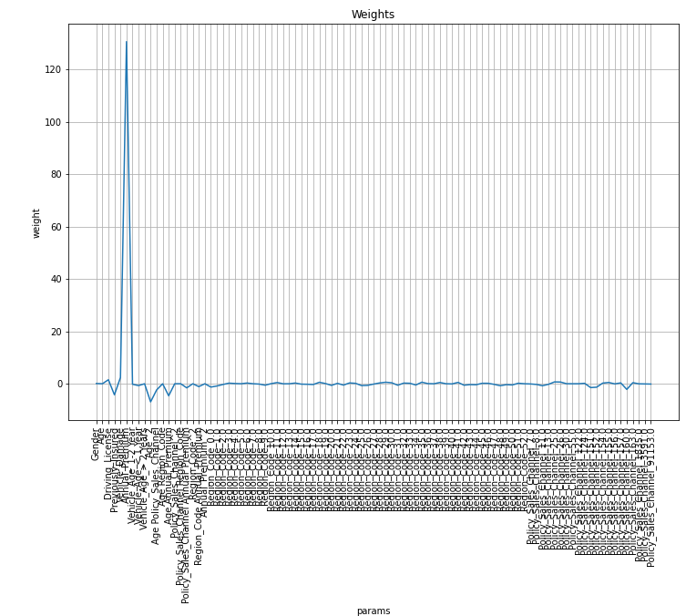
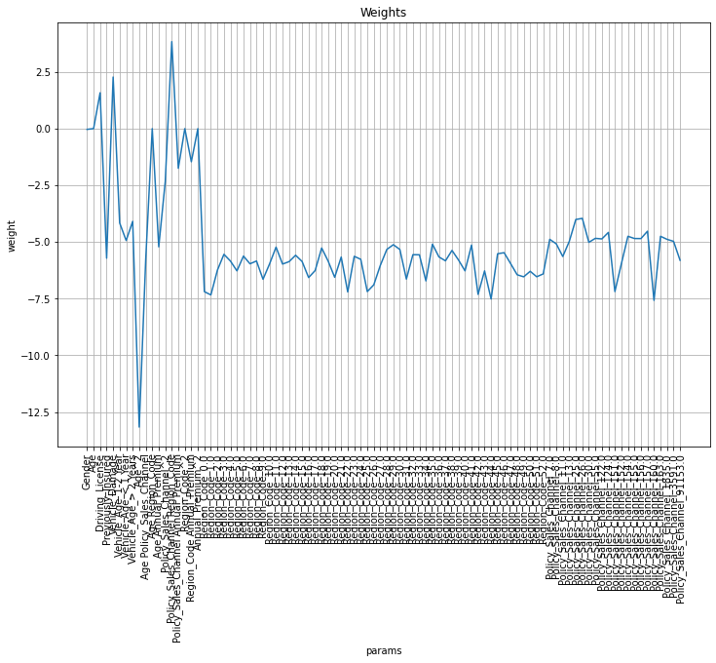
Важность признаков

Slide 12
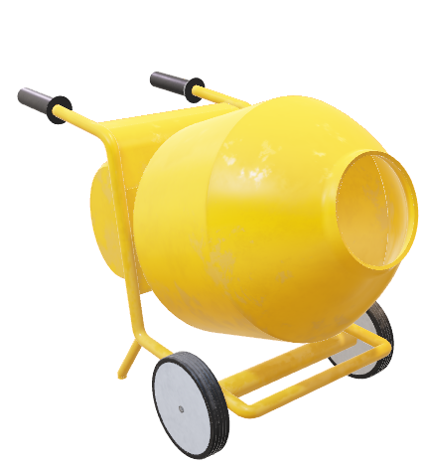
Заключение
Предобработка несбалансированных данных необходима в любом случае
Следует выбирать подходящие метрики оценки качества
На основе данных, полученных из изученного датасета, можно выделить основные признаки для успешного предсказания покупки полиса клиентом

Slide 13
Спасибо за внимание!
Выполнил: Разваляев Михаил

